Slide 1
商务谈判技巧培训
凤凰办公
培训日期

Slide 2
第一部分
谈判本质

Slide 3
谈判本质
什么是谈判
谈判是指参与各方出于某种需要，在一定的时空条件下，采取协调行为的过程。
发达国家约有10％的人每天直接或间接从事谈判活动其中职业的商务谈判占5％以上

Slide 4
商务谈判
商务谈判的定义
人们为了协调彼此之间的商务关系，满足各自的商务需求，通过协商对话以争取达成某项商务交易的行为和过程

Slide 5
商务谈判的原则
在社会主义市场经济条件下，商务谈判活动应遵循以下原则:
（一）平等自愿、协商一致的原则；
（二）有偿交换、互惠互利的原则；
（三）合法原则；
（四）时效性原则；
（五）最低目标原则。

Slide 6
商务谈判三步曲
一、申明价值
此阶段为谈判的初级阶段，谈判双方彼此应充分沟通各自的利益需要，申明能够满足对方需要的方法与优势所在。
此阶段的关键步骤是弄清对方的真正需求，因此其主要的技巧就是多向对方提出问题，探询对方的实际需要；
与此同时也要根据情况申明我方的利益所在。因为你越了解对方的真正实际需求，越能够知道如何才能满足对方的需求；同时对方知道了你的利益所在，才能满足你的需求。

Slide 7
商务谈判三步曲
二、创造价值
此阶段为谈判的中级阶段，双方彼此沟通，往往申明了各自的利益所在，了解了对方的实际需要。但是，以此达成的协议并不一定对双方都是利益最大化。也就是，利益在此往往不能有效地达到平衡。即使达到了平衡，此协议也可能并不是最佳方案。
因此，谈判中双方需要想方设法去寻求更佳的方案，为谈判双方找到最大的利益，这一步骤就是创造价值。创造价值的阶段，往往是商务谈判最容易忽略的阶段。

Slide 8
商务谈判三步曲
三、克服障碍
此阶段往往是谈判的攻坚阶段。谈判的障碍一般来自于两个方面：
一个是谈判双方彼此利益存在冲突；
另一个是谈判者自身在决策程序上存在障碍。
前一种障碍是需要双方按照公平合理的客观原则来协调利益；后者就需要谈判无障碍的一方主动去帮助另一方顺利决策。

Slide 9
商务谈判的中最重要的八点
1、需求（need）
对于买卖双方来说，谁的需求更强烈一些？如果买方的需要较多，卖方就拥有相对较强的谈判力，你越希望卖出你的产品，买方就拥有较强的谈判力。

Slide 10
商务谈判的中最重要的八点
2、选择（options）
如果谈判不能最后达成协议，那么双方会有什么选择？如果你可选择的机会越多，对方认为你的产品或服务是唯一的或者没有太多选择余地，你就拥有较强的谈判资本。

Slide 11
商务谈判的中最重要的八点
3、时间（time）
是指谈判中可能出现的有时间限制的紧急事件，如果买方受时间的压力，自然会增强卖方的的谈判力。

Slide 12
商务谈判的中最重要的八点
4、关系（relationship）
如果与顾客之间建立强有力的关系，在同潜在顾客谈判时就会拥有关系力。但是，也许有的顾客觉得卖方只是为了推销，因而不愿建立深入的关系，这样。在谈判过程中将会比较吃力。

Slide 13
商务谈判的中最重要的八点
5、投资（investment）
在谈判过程中投入了多少时间和精力？为此投入越多、对达成协议承诺越多的一方往往拥有较少的谈判力。

Slide 14
商务谈判的中最重要的八点
6、可信性（credibility）
如果潜在顾客对产品可信性也是谈判力的一种，如果推销人员知道你曾经使用过某种产品，而他的产品具有价格和质量等方面的优势时，无疑会增强卖方的可信性，但这一点并不能决定最后是否能成交。

Slide 15
商务谈判的中最重要的八点
7、知识（knowledge）
知识就是力量。如果你充分了解顾客的问题和需求，并预测到你的产品能如何满足顾客的需求，你的知识无疑增强了对顾客的谈判力。反之，如果顾客对产品拥有更多的知识和经验，顾客就有较强的谈判力。

Slide 16
商务谈判的中最重要的八点
8、技能（skill）
这可能是增强谈判力最重要的内容了，不过，谈判技巧是综合的学问，需要广博的知识、雄辩的口才、灵敏的思维……

Slide 17
第二部分
谈判原则

Slide 18
谈判原则
一、谈判要实现双方合作
谈判的双方是敌对者
自身利益
谈判的双方是合作者
实现双赢

Slide 19
谈判原则
二、避免在立场上讨价还价
立场上的讨价还价违背谈判原则：
达成明智协议、实用有效、增进双方关系
立场上的讨价还价破坏和谐的谈判气氛
立场上的讨价还价需要做大量的个人决定
应该维护利益而不是立场

Slide 20
谈判原则
三、注意区分人与问题
将谈判中对人的态度与对问题的态度相区别
尝试从对方的立场出发考虑提议的可能性
尽量多阐述客观情况，避免责备对方
使双方都参与提议与协商，利害攸关
保全面子，不伤感情

Slide 21
谈判原则
四、提出互利选择
由分苹果变成分橘子
利

Slide 22
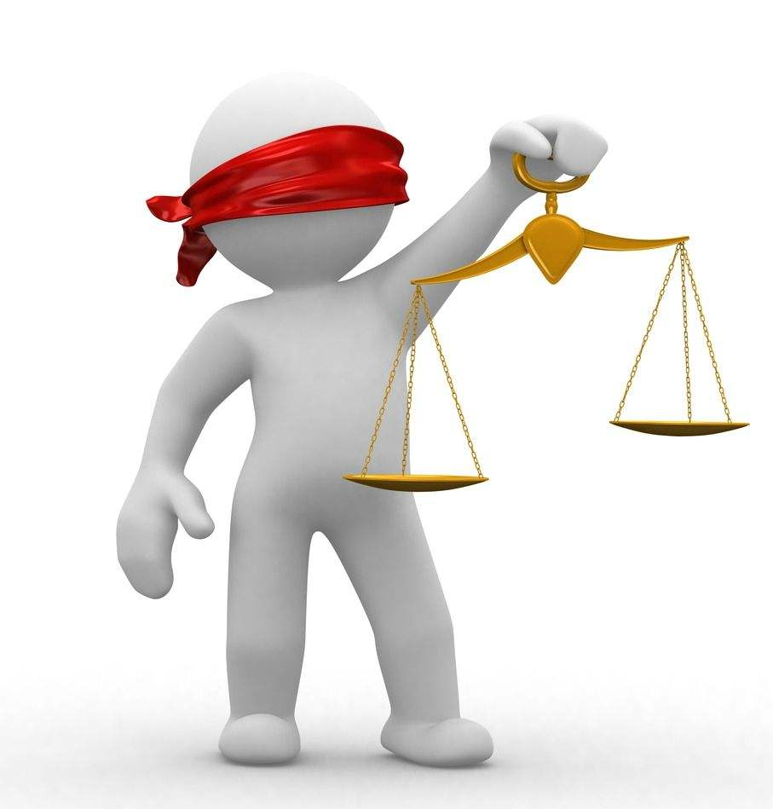
谈判原则
五、采用客观标准
注重谈判标准的公正性、普遍性与适用性

Slide 23
谈判原则
软式
硬式
原则式
谈判的对方是朋友
对方是敌手
双方是问题的解决者
谈判的目标是达成协议
目标是取得胜利
获得有效率、友好的结果
通过作出让步来搞好与对方的关系
把对方作出让步作为保持关系的条件
把人与问题分开
对人对事采取软的态度
对人对事采取硬的态度
对人软、对事硬

Slide 24
谈判原则
相信对方
不相信对方
超然信任之外
轻易改变自己的立场
坚持自己的立场
着眼于利益，而不是立场
提出建议
提出威胁
寻求利益
提出自己最低限度的要求
谎报自己最低限度的要求
没有最低限度
同意以己方的损失来促成协议
坚持把己方片面得利作为协议的价值
提出互利的选择

Slide 25
谈判原则
软式
硬式
超然信任之外
寻找对方可以接受的答案
寻找自己可以接受的答案
探讨多重方案
坚持达成协议
坚持自己的立场
坚持客观标准
避免一场意志的竞争
努力赢得意志的竞争
寻找意志之外的合理结果
屈服于压力
施加压力
服从原则而不是压力

Slide 26
第三部分
谈判者的素质

Slide 27
谈判者的素质
成功谈判者应具备的素质一
有耐心等待真相揭露的智慧
愿意与对手及其同事们接触交流，以便谈判能照顾到公、私两层面
坚定支持对双方互惠、双赢的理念
有接受不同意见的能力
有从个人角度透视谈判的洞察力，亦即能体察出个人影响谈判的潜伏因素

Slide 28
谈判者的素质
成功谈判者应具备的素质二
有基于知识、规划和良好的内部谈判能力而产生的自信
愿意运用团队的专才
稳重的个性，从谈判中学得到如何和自己谈判，并能带些幽默，喜欢自己，但又不强烈地期望别人也喜欢他

Slide 29
谈判者的素质
影响谈判的重要因素
谈判者的目标
谈判者的权力
谈判者掌握的信息
谈判的时间限制
面临的压力
谈判者的素质、风格
等等

Slide 30
谈判者的素质
谈 判 类 型
友好合作式 | 竞争式（厚黑学）
对方是朋友 目标在于共识 为了友谊作出让步 对任何事采取温和态度 信任对方 容易改变阵地 给予对方恩惠 为了达成协议愿意承受单方面损失 改变最低界限 寻找对方可以接受的单方面解决方案 坚持达成共识 避免意志的较量 迫于压力而妥协 | 对方是对手 目标在于胜利 为了友谊要求让步 对人与事采取强硬态度 不信任对方 固守不前 给对方以威胁 把单方面优惠作为协议条件 对于自己的最低界限含糊其词 寻找自己可以接受的单方面解决方案 坚守阵地 坚持在意志的较量中取胜 给对方施加压力

Slide 31
谈判者的素质
谈 判 类 型
竞争式（厚黑学） | 理 性
对方是对手 目标在于胜利 为了友谊要求让步 对人与事采取强硬态度 不信任对方 固守不前 给对方以威胁 把单方面优惠作为协议条件 对于自己的最低界限含糊其词 寻找自己可以接受的单方面解决方案 坚守阵地 坚持在意志的较量中取胜 给对方施加压力 | 对方是解决问题者 目标在于有效、愉快地得到结果 把人与问题分开 对人软、对事硬 谈判与信任无关 集中精力于利益而不是阵地 探讨相互利益 为共同利益寻求方案 避免最低界限 寻找有利于双方的方案再作决定 坚持使用客观标准 努力获得不倾向单方意愿的客观标准 向道理低头而不是向压力低头

Slide 32
谈判者的素质
双赢谈判金三角
3. 共同基础
1.自身需求
2.对方需求

Slide 33
第四部分
谈判的过程

Slide 34
谈判的过程
谈判的过程
准备阶段
开始阶段
展开阶段
调查调整阶段
达成协议

Slide 35
谈判的过程
谈 判 准 备 阶 段
基础、目标
确认谈判具体问题并做优先顺序划分
精心准备、收集信息
评估对手
多重解决方案准备

Slide 36
谈判的过程
成功谈判应具备的基础条件
有合作的愿望
有合作的诚意
有一定的共识或某些共同的利益
对待问题的认识上有一定的争议

Slide 37
谈判的过程
设定谈判的目标
阐明目标
划分优先级
评估优先级
区别“想要”和“需要”

Slide 38
谈判的过程
精心准备
利用准备时间
组织数据
汇集文件
设计逻辑
预测谈判可能的发展方向

Slide 39
谈判的过程
评估对手
摸清对手情况
评估对手实力
明确对手目标（上限、下限、优先级）
分析对手的弱点
研究历史资料
寻找共同立场
利用正规渠道和非正式渠道的情报

Slide 40
谈判的过程
SWOT 分 析
S: 优 势
W: 劣 势
O: 机 会
T: 威 胁

Slide 41
谈判的过程
谈判中的常见问题
价 格
数 量
质 量
验 收
付 款
折 扣
培 训
售 后

Slide 42
谈判的过程
准备解决方案
确认主要的冲突
提出多种解决方案
推测对方的解决方案

Slide 43
谈判的过程
谈 判 开 始 阶 段
相互认识了解
声明目的

Slide 44
谈判的过程
开 始 时 应 注 意 的 问 题
扫除误解和谣言
避免感情用事
设想一个理想的结果让每个人知道
重视共同的目标

Slide 45
谈判的过程
开 始 阶 段 的 目 的
建立信心
培养信任
证明能力
表达善意

Slide 46
谈判的过程
开 始 阶 段 的 目 的
建立信心
培养信任
证明能力
表达善意

Slide 47
谈判的过程
开 始 阶 段 的 困 难
不 信 任
没 信 心
不 相 信 我 方 能 力
缺 乏 诚 意

Slide 48
谈判的过程
解 决 方 法
开 放 的 态 度
介 绍 自 己 和 自 己 的 目 的
注 意 语 言 和 身 体 语 言
注 意 观 察

Slide 49
谈判的过程
展 开 阶 段 的 目 的
取 得 相 关 信 息 和 资 料
使 客 户 看 清 自 己 的 需 求
发 掘 客 户 更 多 的 需 求

Slide 50
谈判的过程
障 碍
客 户 提 供 错 误 信 息
客 户 提 供 不 完 整 的 信 息
客 户 看 不 到 需 求 的 重 要 性

Slide 51
谈判的过程
对 策
提问
积极地聆听
深入询问重要的问题
及时与对方确认信息的正确性
必要时可以暂停谈判

Slide 52
谈判的过程
切记：
即使是双赢的谈判你也不可能得到所有你想要的。

Slide 53
谈判的过程
调 整 阶 段 的 目 的
让 客 户 看 到 其 需 求 的 重 要 性 并
认 同 我 们 所 提 供 的 方 案 是 最 好 的

Slide 54
谈判的过程
困 难
对方看不到需求
对方不认同我方的方案
对方认为价格太贵或不接受某些条款

Slide 55
谈判的过程
解 决 方 法
从掌握的客户资料入手
从新考虑谁是决策人
何时做出决定
我方能够帮什么忙
将共同利益放在分歧之前
再寻找共同利益
明确需求的标准

Slide 56
谈判的过程
让价的目的
降低对方的心理期望，让对方珍视你的让步值。

Slide 57
谈判的过程
达 成 协 议 阶 段 应 注 意
在 谈 判 尾 声 不 能 有 大 的
或 单 方 面 的 让 步
认 真 回 顾 双 方 达 成 的 协 议
澄 清 所 有 模 棱 两 可 的 事， 减 少 误 会
避 免 时 间 不 够 带 来 的 被 动

Slide 58
谈判的过程
达 成 协 议 阶 段 的 目 的
达 成 具 体 的 行 动 方 案
促 成 对 方 做 出 决 定
使 对 方 消 除 不 必 马 上
做 决 定 的 想 法

Slide 59
谈判的过程
困 难
最 后 谈 判 破 裂
内 部 态 度 不 统 一
权 力 的 局 限
决 策 人 的 个 人 风 险

Slide 60
谈判的过程
对 策
总 结 以 前 所 做 出 的 决 定
建 立 良 好 的 气 氛
提 问 聆 听
澄 清 呈 现
证 明 说 服
注 意 态 度 和 感 情 的 影 响 因 素

Slide 61
好的谈判只是合作的开始，所以双方的收益才使谈判最大的成果！
感谢大家的参与。

